Slide 1


Slide 2
Данные
- Год выпуска (Graduation)
- Тема ВКР на русском языке (Title_ru)
- Тема ВКР на английском языке (Title_en)
- ФИО студента (Student)
- Курс (Year)
- Уровень обучения (Level)
- Факультет (Faculty)
- Специальность (Speciality)
Образовательная программа (OP)
Название ОП (OP_title)
Научный руководитель (Advisor)
Позиция (Position)
Степень (Degree)
Кафедра (Department)
Факультет кафедры (DepFaculty)

Slide 3
Что анализируем?
Проследим изменение количества выпускных квалификационных работ с течением лет (2017-2024)
Выясним, какое количество выпускных квалификационных работ писалось на каждом факультете в период с 2017 по 2024
Узнаем самые популярные первые буквы фамилий студентов, писавших выпускные квалификационные работы
Посмотрим обидную статистику по именам и чуть менее обидную статистику по именам

Slide 4

Что анализируем?
Как с годами менялось количество выпускных квалификационных работ на тему machine learning
Сравним 4 темы выпускных квалификационных работ по количеству => увидим самую актуальную на 2024 год
Дважды покопаемся в кафедре информационных систем
Ну и на сладенькое, посмотрим, как зависят темы выпускных квалификационных работ от фамилий студентов, их пишущих

Slide 5
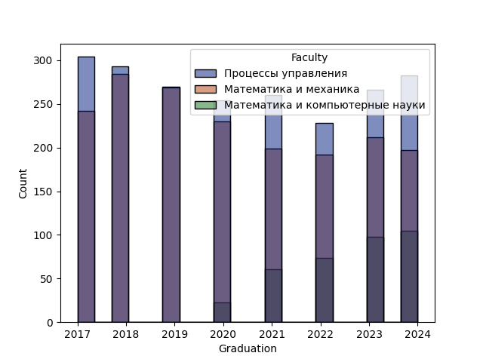
Проследим изменение количества выпускных квалификационных работ с течением лет (2017-2024)

Slide 6
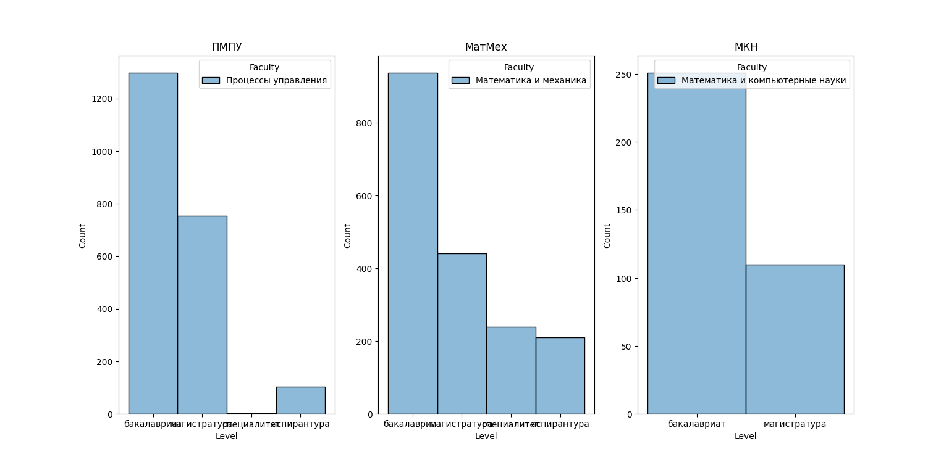
Выясним, какое количество выпускных квалификационных работ писалось на каждом факультете в период с 2017 по 2024

Slide 7
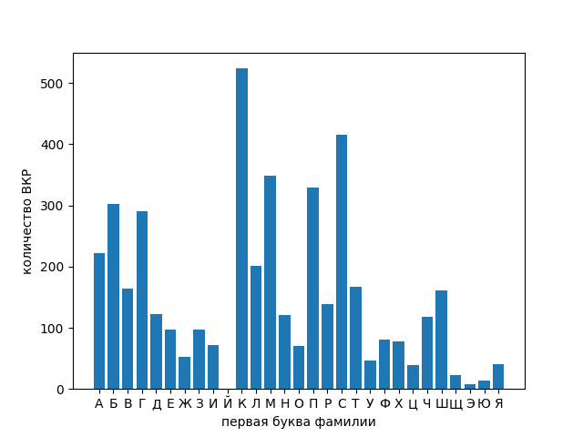
Узнаем самые популярные первые буквы фамилий студентов, писавших выпускные квалификационные работы

Slide 8
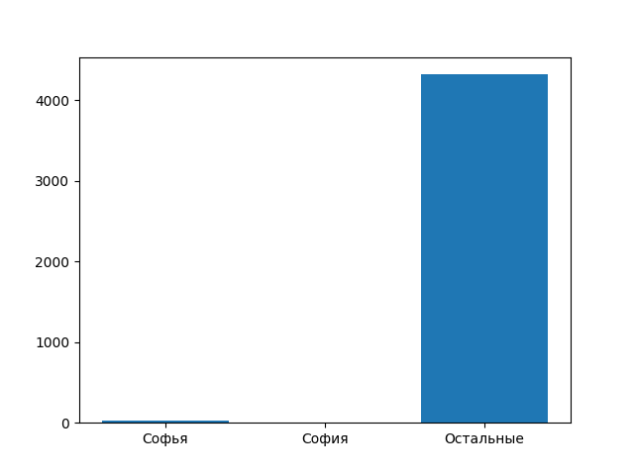
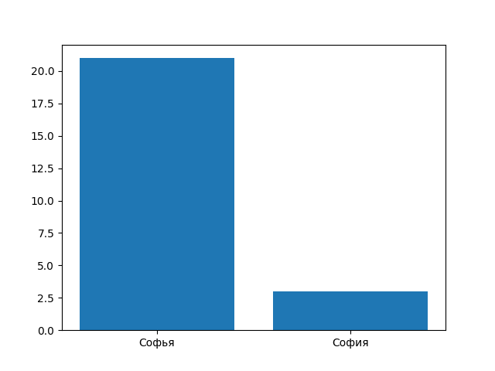
Посмотрим обидную статистику по именам и чуть менее обидную статистику по именам
Обидная статистика(
Чуть менее обидная статистика

Slide 9
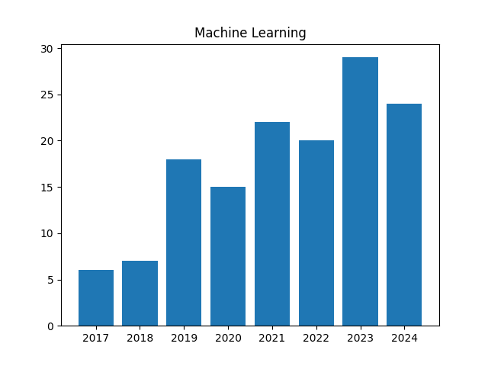
Как с годами менялось количество выпускных квалификационных работ на тему machine learning

Slide 10
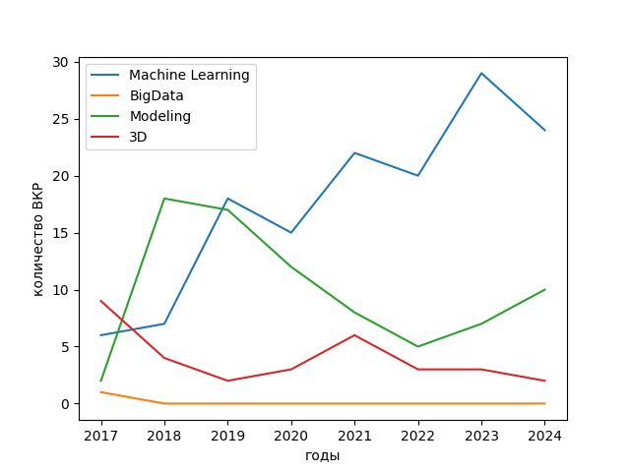
Сравним 4 темы выпускных квалификационных работ по количеству => увидим самую актуальную на 2024 год

Slide 11
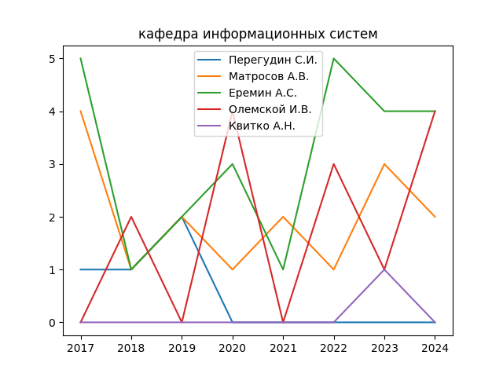
Копаемся в кафедре информационных систем (часть 1)

Slide 12
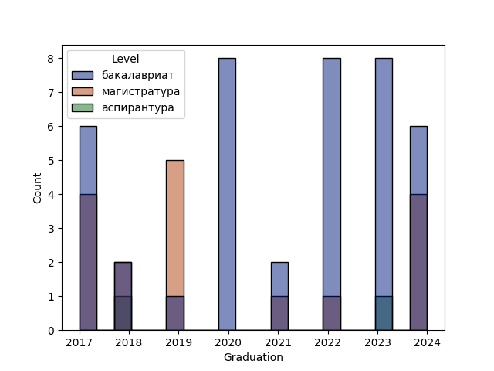
Копаемся в кафедре информационных систем (часть 2)

Slide 13
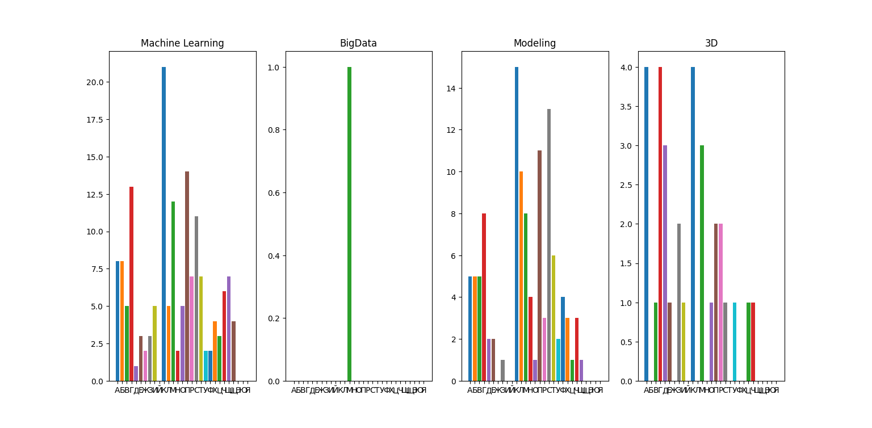
посмотрим, как зависят темы выпускных квалификационных работ от фамилий студентов, их пишущих

